Slide 1
向量处理机的结构
谢卫华

Slide 2
向量处理机的结构
存储器-存储器结构
寄存器-寄存器结构
CRAY-1向量处理机结构

Slide 3
向量处理机的结构
为了提高通用性，向量处理机应同时具有处理向量和处理标量的功能，使向量硬件和标量硬件的资源得到充分利用。
为使向量硬件设备和标量硬件设备的利用率相等，通常使用一个术语向量和标量的平衡点。
向量和标量的平衡点定义为一个程序中向量代码所占的百分比。
本节主要讨论向量硬件结构：
存储器-存储器结构
寄存器-寄存器结构

Slide 4
存储器-存储器结构
1 存储器-存储器结构框图
向量处理机的基本思想是把两个向量的对应分量进行计算，产生一个结果向量。
如图所示是向量处理机结构与数据流的最简单的框图，其中A、B、C都是向量，各有N个元素。加法器的两条输入数据通路分别传送数据A和B。参加运算的向量数据在存储器中，运算的结果也送到存储器中。
以向量加法C=A+B为例子，流水线的加法运算部件能够不断流地每一个时钟周期得到一个结果C， 就要求存储器每一个时钟提供两个数据A、B，源源不断地送给运算部件，要求存储器在一个时钟周期内完成三次存储器访问，两次读操作， 一次写操作。

Slide 5
1 存储器-存储器结构框图
为了能提高存储器的带宽，可以采取多种方式，如采用多模块存储体，或者在主存与运算部件之间增加一个高速的中间存储部件等等。
如图所示采用多存储模块的结构，图中以C=A+B的向量加法为例，假设A、B、C的向量长度为8
加法流水线分为4个功能段，主存储器采取了8个存储体，多体交叉访问，如果不出现存储体冲突， 它的带宽将是单体存储器的8倍。流水线部件，有三条数据通路与存储器相联，三个通路可以并行工作。将三个向量的元素合理地分配在各个存储体中，使其不产生冲突。（图4.1 演示）

Slide 6
2 向量计算C=A+B的时空图
假设一个存取周期等于两个时钟周期，并假设向量A、B、C各有8个，那么理想实现C＝A＋B向量计算的。
为了不发生读写冲突，各向量元素在存储模块中的位置是有意安排的。由于运算流水线分为4段，因此输入数据进入流水线4个时钟周期之后才能产生相应的输出值。当数据充满后，流水线就一直处于忙碌状态。时空图如图4.2所示。
从图4.2中看到，在时钟周期0，有两个存储模块同时工作；在时钟周期1、2、3、4时各有4个存储模块同时工作；在时钟周期6时有6个存储模块同时工作。此时运算器和存储器的工作衔接得非常好，在整个计算进行过程中没有任何冲突发生。

Slide 7
3 具有延迟缓冲器的向量流水线结构
然而实际情况并非总和上述理想化的情况一样。假如结果向量C的第一个元素C₀不是存放在我们想存放的模块M4而是在模块M5，那么将出现存储模块M5的读写冲突。为了消除争用存储器的现象，可在运算流水线的输入端和输出端增加可变延迟缓冲器，如图4.3所示。

Slide 8
3 具有延迟缓冲器的向量流水线结构
（1）固定延迟时间延迟缓冲器
我们假设向量A的输入缓冲器延迟两个时钟周期，输出缓冲器延迟4个时钟周期。又假定所有向量都从模块M0开始存放，那么向量计算的时空图如图4.4所示。
显然，有了输入输缓冲器，可以实现向量操作无冲突地进行

Slide 9
3 具有延迟缓冲器的向量流水线结构
（2）可变延迟时间延迟缓冲器
指令译码器根据向量起始地址和流水结构运算器执行具体操作的吞吐率，来设置延迟时间的大小。地址生成器形成指令执行过程中要存取的数据的地址。
图4.5是实现这种思想的方框图，它与向量处理机CDC-STAR的结构相似。一条输入数据通路和结果数据通路分别增加了可变延迟，其延迟时间可根据输入向量和结果向量的第一个元素的位置来设置。这样，在经过初始化阶段后，流水线将全速运行。

Slide 10
寄存器-寄存器结构
寄存器-寄存器型向量处理机：由于中间级存储器起着数据的中间存储作用，功能上相当于寄存器。
寄存器-寄存器型向量处理机结构是由一级或多级中间存储器形成一个层次结构的存储器系统，其中带宽最高的这一级存储器安排在离处理器最近的位置。
当处理器需要向量时，把向量从主存送到速度最快的这一级存储器。反之，运算结果也先送到速度最快的中间存储器。
寄存器-寄存器结构是使主存有较高带宽的另一种方法。

Slide 11
CRAY-1是一台典型的寄存器寄存器结构的向量处理机， Cray-1是一台高速巨型机，其运算速度达亿次／秒以上，既可以实现向量运算，又可以实现标量运算。主存与流水结构运算器之间有一级或两级的中间存储器。图4.6给出了它的结构框图。

Slide 12
1 向量运算
对于向量运算来说，中间存储器是8个向量寄存器(V)，每个向量寄存器有64个分量，每个分量为一个64位寄存器。向量指令能对向量寄存器的分量进行连续的重复处理。
执行向量指令时，流水结构运算器在一个时钟周期内从两个V寄存器得到一对操作数，完成某种操作后用一个时钟周期时间把结果送入另一个V寄存器。注意，此处的向量运算流水线是从向量寄存器而不是从主存储器获得数据。同样，从流水线输出的结果向量也是送回向量寄存器。而另一方面，主存储器与V寄存器之间的数据传送以成组传送方式进行。

Slide 13
2 标量运算
对标量运算来说，有两级中间存储器。速度很快的一级是8个64位的S寄存器，它是标量寄存器。它们直接与标量运算流水线相连，为标量运算和逻辑运算提供源寄存器和目标寄存器。
另一级中间存储器是T寄存器。它由64个标量寄存器组成，每个寄存器字长64位。主存与T寄存器之间以成组传送方式进行数据交换。

Slide 14
3 中间存储器的优点
这种中间存储器与Cache相比的一大优点是速度快。因为CRAY-1流水运算器通过寄存器寻址方式访问中间存储器，而访问Cache必须查Cache表，这需要较长时间。
CRAY-1系统还有8个24位的A寄存器，它主要用作访问存储器的地址寄存器和变址寄存器，还可用来提供移位的计数值和循环控制值。
64个24位的B寄存器用作A寄存器的中间存储器，它可以存放需要重复访问的数据。主存储器与B寄存器之间的数据传送以成组传送方式进行。这样，B寄存器组就相当于A寄存器组的Cache。不过对B寄存器的所有操作都是由程序指令直接控制，而不像cache那样是自动控制的。

Slide 15
3 中间存储器的优点
中间存储器是指令缓冲器，由256个16位寄存器组成，用来存放在指令执行之前就预取出来的指令。由于缓冲器容量较大，所以主要的程序段可留在其中。
内循环指令可能全部放在指令缓冲器中，这样就可以重复执行而不必再到主存去反复取指令。由于许多应用程序都是紧凑的循环形式，所以取指次数大大减少。
设计寄存器-寄存器结构向量处理机的主要思想是使操作数离处理器很近，以保证处理器一直处于忙碌状态。中间存储器的使用是一大特色，它能供给处理器快速存取的数据，而成本又比较低。

Slide 16
CRAY-1向量处理机结构
CRAY-1机
美国CRAY公司
1976年
每秒1亿次浮点运算
时钟周期：12.5ns
CRAY-1的基本结构
功能部件
共有12条可并行工作的单功能流水线，可分别流
水地进行地址、向量、标量的各种运算。

Slide 17
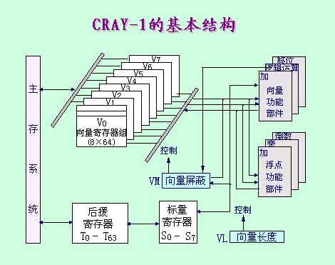

Slide 18
6个单功能流水部件：进行向量运算
整数加（3拍）
逻辑运算（2拍）
移位（4拍）
浮点加（6拍）
浮点乘（7拍）
浮点迭代求倒数（14拍）
括号中的数字为其流水经过的时间，每拍为一个
时钟周期，即12.5ns。

Slide 19
向量寄存组V
由512个64位的寄存器组成，分成8块。
编号：V₀～V₇
每一个块称为一个向量寄存器，可存放一个长度
（即元素个数）不超过64的向量。
每个向量寄存器可以每拍向功能部件提供一个数据元素，或者每拍接收一个从功能部件来的结果元素。
标量寄存器S和快速暂存器T
标量寄存器有8个：S₀～S₇ 64位
快速暂存器T用于在标量寄存器和存储器之间提供缓
冲。

Slide 20
向量屏蔽寄存器VM
64位，每一位对应于向量寄存器的一个单元。
作用：用于向量的归并、压缩、还原和测试操作、
对向量某些元素的单独运算等。
CRAY-1向量处理的一个显著特点
每个向量寄存器V_{i}都有连到6个向量功能部件的单独总线。
每个向量功能部件也都有把运算结果送回向量寄存器组的总线。

Slide 21
只要不出现V_{i}冲突和功能部件冲突，各V_{i}之间和各功能部件之间都能并行工作，大大加快了向量指令的处理。
V_{i}冲突：并行工作的各向量指令的源向量或结果向量使用了相同的V_{i}。
例如：源向量相同
V₃←V₁＋V₂
V₅←V₄∧V₁
功能部件冲突：并行工作的各向量指令要使用同一个功能部件。
例如：都需使用乘法功能部件
V₃←V₁×V₂
V₅←V₄×V₆

Slide 22
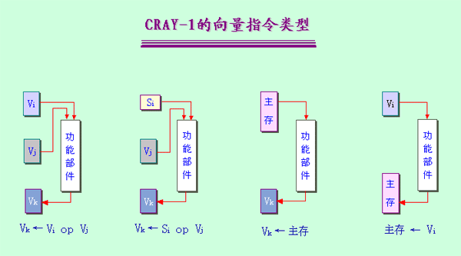
CRAY-1向量指令类型
V_{k} ← V_{i} op V_{j}
V_{k} ← S_{i} op V_{j}
V_{k} ← 主存
主存 ← V_{i}

